Slide 1
RUTA DE TRABAJO (HISTORIA Y GEOGRAFÍA)
2º BÁSICO
SEMANA 17 AL 20 DE MAYO

Slide 2
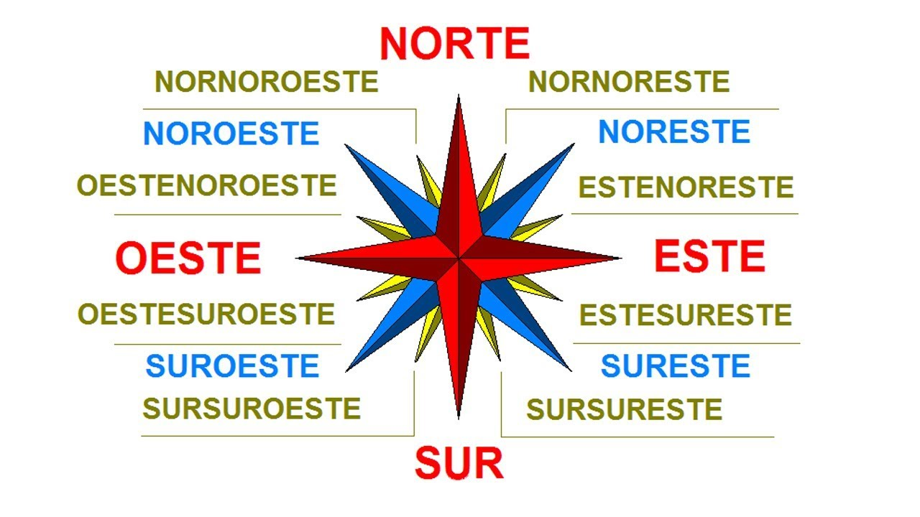
LA ROSA DE LOS VIENTOS
ES UN INSTRUMENTO MARINO, QUE SE UTILIZA EN LA NAVEGACION PARA PODER REPRESENTAR LA CIRCUNFERENCIA DEL HORIZONTE, MEDIANTE EL USO DE LOS 32 ROMBOS UNIDOS EN SUS EXTREMOS Y TAMBIÉN PARA IDENTIFICAR LA DIRECCIOÓN DE LOS VIENTOS (POR ESO LLEVA ESE NOMBRE).

Slide 3
VIDEO: LA ROSA DE LOS VIENTOS

Slide 4
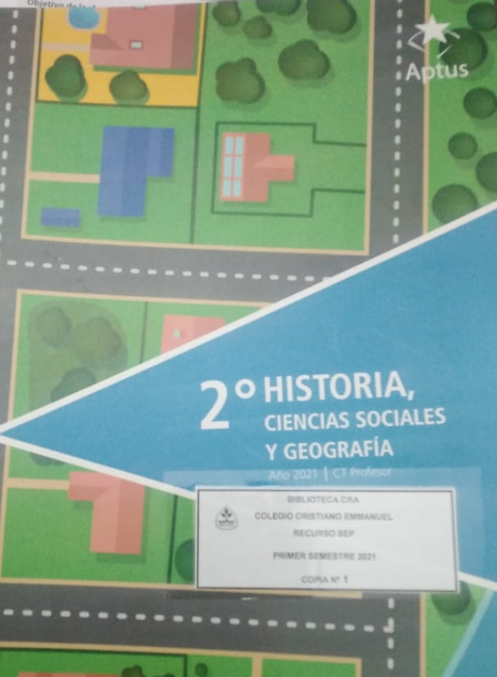
TRABAJAREMOS ( EN EL LIBRO)
APTUS HISTORIA
MÓDULO 3
PÁG. 16-17-18
19 Y 20.

Slide 5
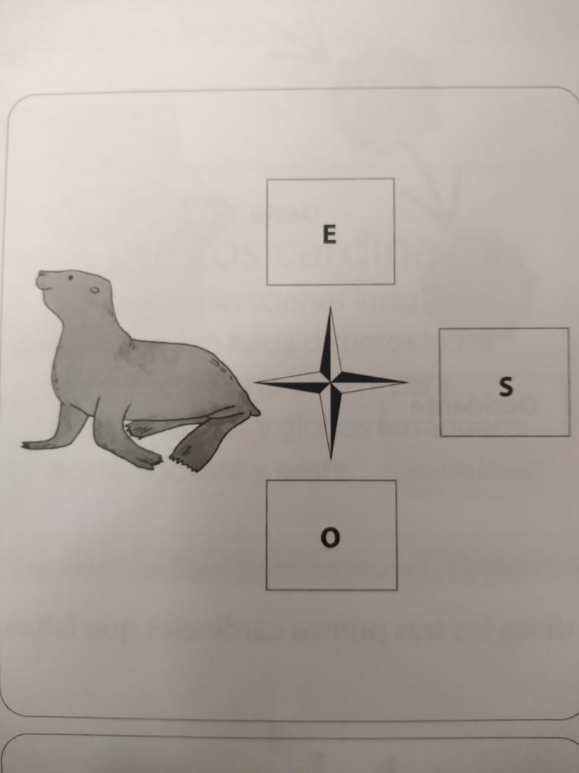
N

Slide 6
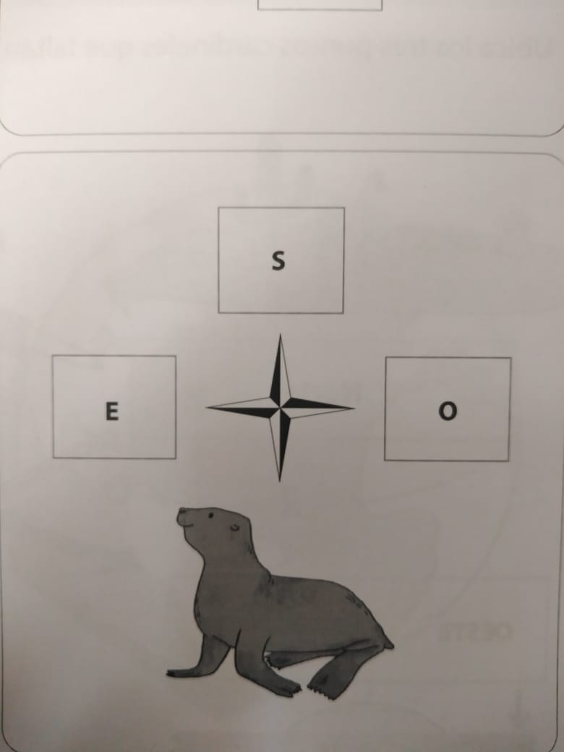

Slide 7
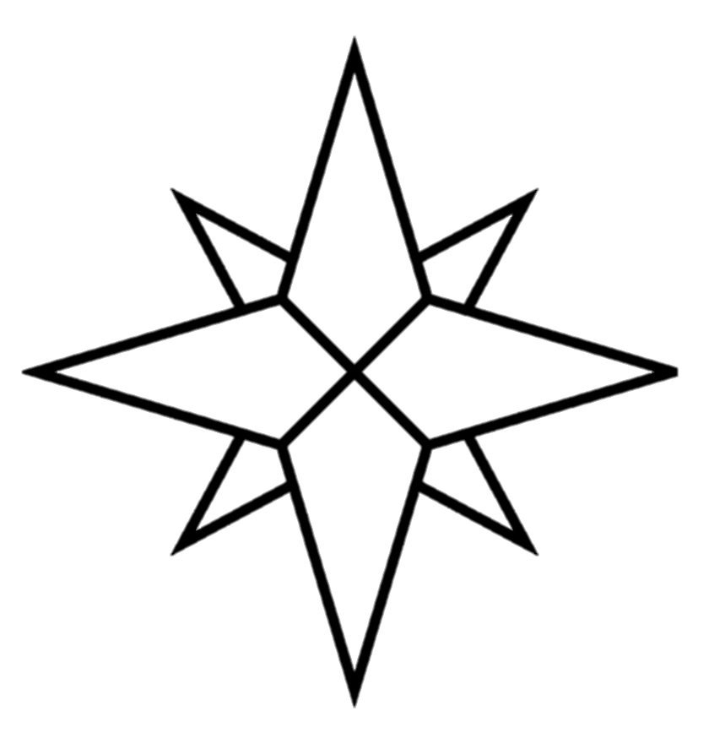
TAREA (EN UNA HOJA DE BLOCK)
“LOS PUNTOS CARDINALES”
N
RECORTAR LAS IMÁGENES DE LA PÁG. 21 MODULO 3 SEGÚN CORRESPONDA.
IMPORTANTE!!!
COLOREARLO
O
E
FECHA MÁXIMA DE ENTREGA
DOMINGO 23-MAYO
S
NOMBRE DEL ALUMNO

Slide 8
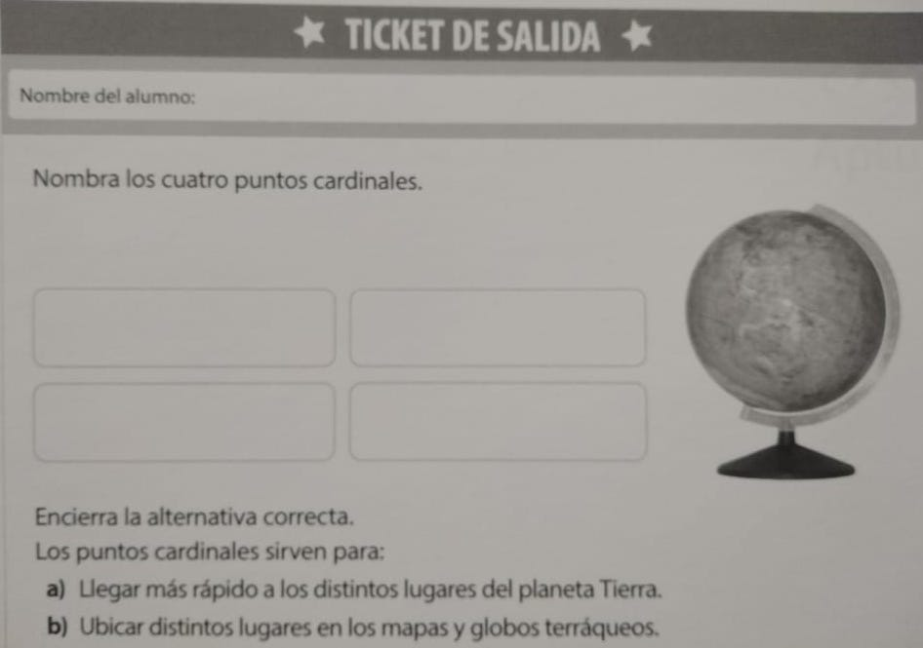
TAREA TICKETS DE SALIDA (SE SUBE AL BUZÓN)
FECHA MÁXIMA DE ENTREGA
DOMINGO 23-MAYO

